Slide 1






ATENÇÃO COM OS GRÃOS
Insetos e fungos podem crescer em grãos armazenados, e a sua capacidade para florescer depende da temperatura e da umidade.
O ataque de pragas e insetos pode resultar em perdas de até 10% do rendimento total de grãos armazenados.
estima-se que entre 50 a 60% dos grãos é perdida após a colheita, a um custo de cerca de US$ 1 trilhão por ano.

Slide 2
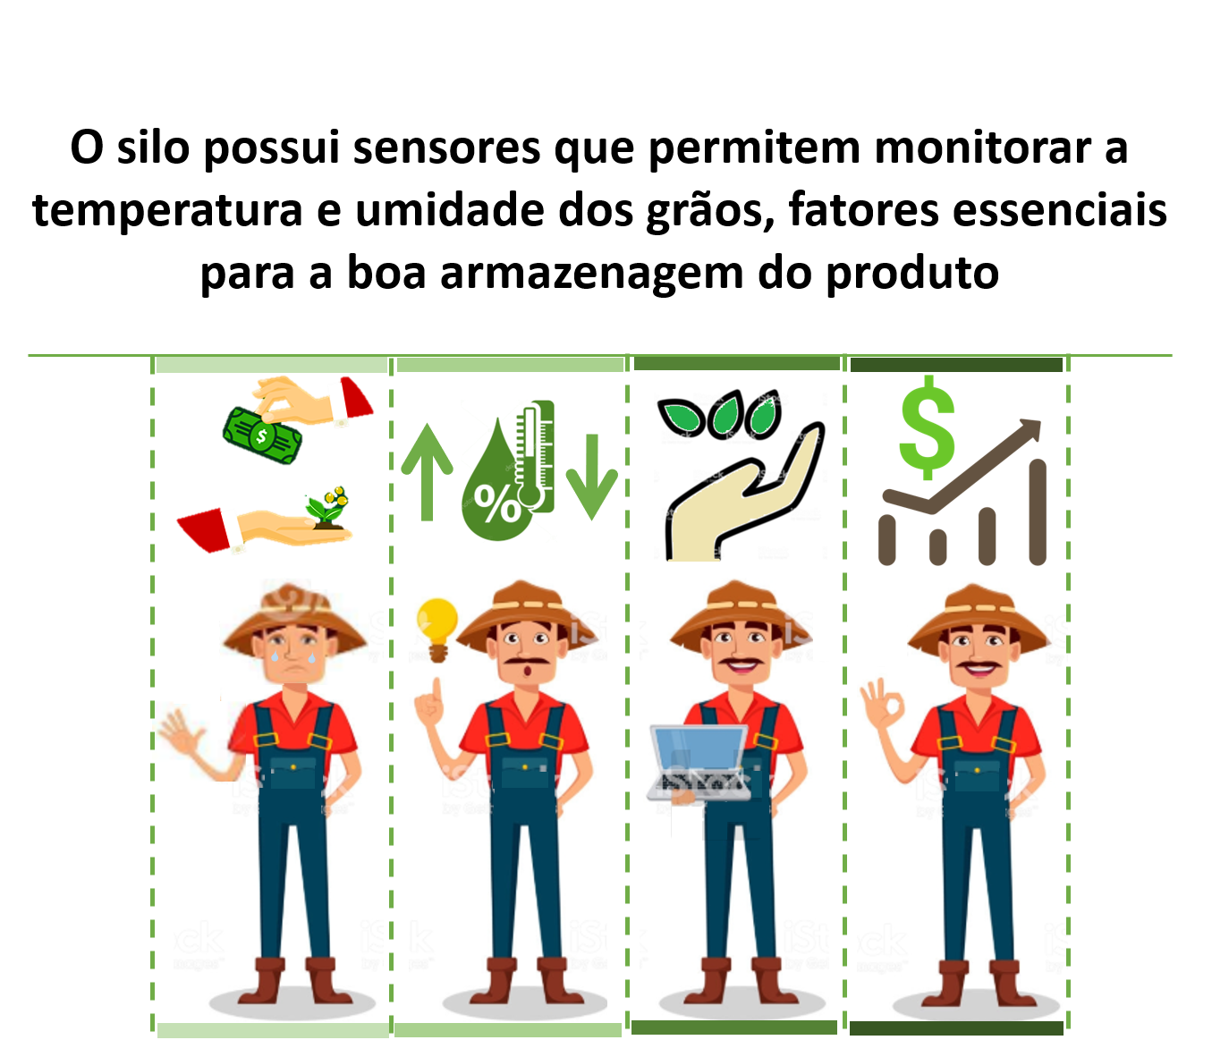


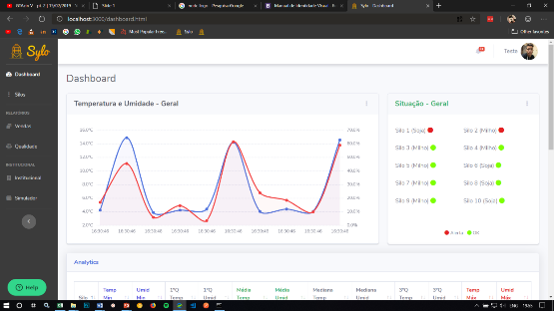
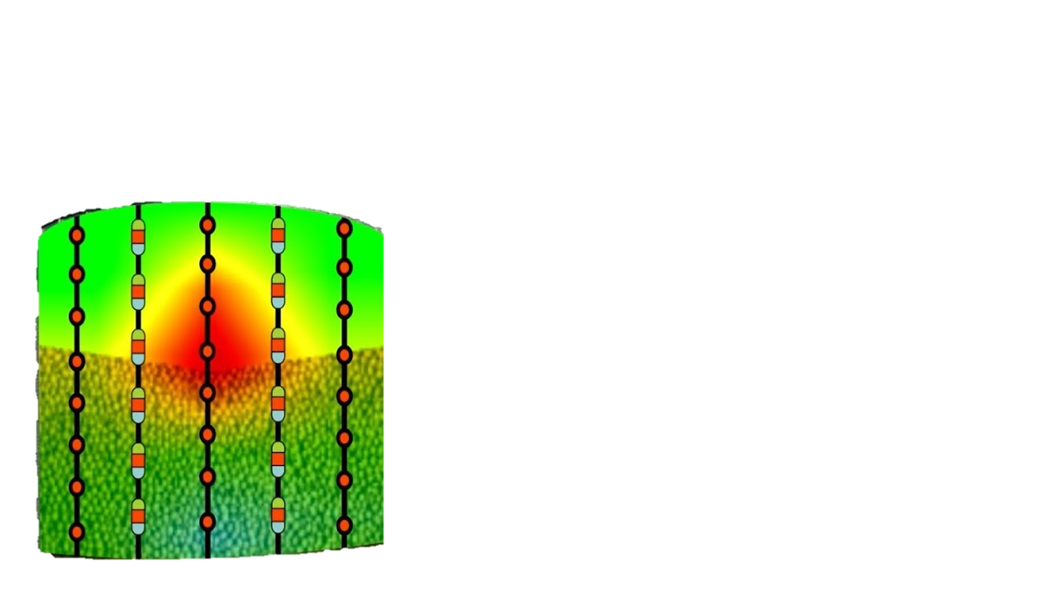

Nuvem

Slide 3








O silo possui sensores que permitem monitorar a temperatura e umidade dos grãos, fatores essenciais para a boa armazenagem do produto

